Slide 1

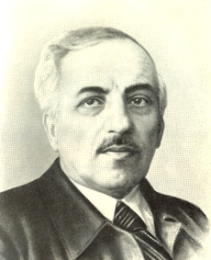
Лятошинський Борис Миколайович
Підготувала:
Уршеджук Юліана

Slide 2

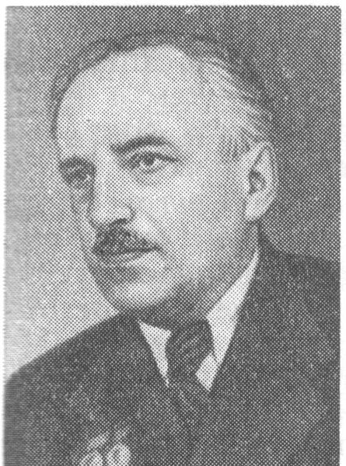
Бори́с Ми́колайович Лятоши́нський (22 грудня 1894, Житомир —
15 квітня 1968, Київ) — український композитор, диригент і педагог, вважається одним з основоположників модерного напрямку в українській музиці. Неодноразовий член журі міжнародних і всесоюзних конкурсів та активний працівник у керівних органах Спілки композиторів України і в Київській консерваторії, Лятошинський виховав нову плеяду композиторів таких як
І.Шамо, В.Сильвестров,І.Карабиць, Є.Станкович.

Slide 3
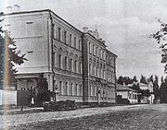
БІОГРАФІЯ
Народився у Житомирі в сім'ї інтелігентів: його батько Микола Леонтійович був вчителем історії, крім педагогічної роботи займався науковою діяльністю у галузі історичних наук, а як директор різних гімназій, вів громадсько-освітню роботу в Житомирі, Немирові, Златополі. Мати добре грала на фортепіано й співала.
З ранніх років виявив велику музичну обдарованість, вчився грати на скрипці і фортепіано. В 14 років написав кілька музичних творів, серед яких — для фортепіано, фортепіанний квартет. Перші твори молодого композитора з успіхом виконувалися в Житомирі. Відвідував житомирську гімназію, закінчив її у 1913.
Житомирська гімназія № 2, в якій навчався Борис Лятошинський

Slide 4
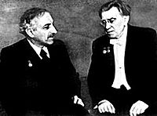
У 1913 році Борис Лятошинський переїхав до Києва, та вступив до юридичного факультету Київського університету. Водночас готувався до вступу в тільки-но відкриту консерваторію, приватно навчаючись музиці у професора Київської консерваторії Р. Глієра.
В 1914 році відбулося знайомство з майбутньою дружиною Маргаритою Царевич. Закінчив у 1918 юридичний факультет, у 1919 року - Київську консерваторію у класі композиції Р. Глієра. Із вдячністю згадував роки навчання у Р. Глієра, у його спогадах читаємо: «Він вимагав тільки одного: щоб ми були щирі у своїх музичних висловлюваннях, щоб у них незмінно відчувалась правдивість думки і почуття, щоб ми неухильно підвищували свій професіоналізм»Творчі зв'язки з Глієром Лятошинський підтримував, з часом вони переросли у щиру людську дружбу.
Б. Лятошинський (ліворуч) та Р. Глієр

Slide 5
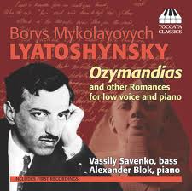
Нагороджений званнями Заслуженого діяча мистецтв УРСР (1945), народного артиста УРСР (1968), державними преміями СРСР (1946, 1952) та УРСР ім. Т. Г. Шевченка (1971)

Slide 6
1920-ті роки
З 1920 року Б. Лятошинський викладає музично-теоретичні дисципліни на виконавських факультетах Київської консерваторії, а з 1922 року — веде клас композиції.
20-ті роки стали для Лятошинського періодом творчої зрілості. У 20-х років він глибоко цікавився новою музикою, стежачи за здобутками як російських композиторів, так і західних. З 1922 по 1925 роки Борис Лятошинський очолював Асоціацію сучасної музики при Музичному товаристві імені М. Д. Леонтовича. У той період композитор звертався переважно до камерних жанрів. Він написав струнний квартет № 2, Тріо для фортепіано, скрипки і віолончелі, дві сонати для фортепіано, цикл фортепіанних п'єс «Відображення» і низку романсів на вірші Г. Гейне, К. Бальмонта, П. Шеллі, І. Буніна, М. Метерлінка та ін.
Друга половина 20-х років була не менш інтенсивною. Композитор написав Струнний квартет, № 3, Сонату для скрипки й фортепіано, Баладу для фортепіано; («Увертюра на чотири українські народні теми», опера «Золотий обруч» за повістю І. Франка «Захар Беркут»). «Увертюра» для симфонічного оркестру відзначена першою премією на республіканському конкурсі разом із Симфонією № 2 Л. Ревуцького.

Slide 7
1930-ті роки
30-ті роки — важливий етап у творчій біографії Лятошинського. Композитор знову звернувся до великих оркестрових форм, створив сюїту з своєї музики до кінофільмів (1931—1932) та Симфонію № 2 (1936).
У цей час композитор писав також романси на вірші О. Пушкіна, І. Франка, Л. Первомайського, зробив десять обробок українських народних пісень для голосу з фортепіано, створив дві кантати («Урочиста кантата» і «Заповіт») і оперу «Щорс».
Поряд з написанням власних творів Лятошинський редагував і оркестрував оперу «Енеїда» М. Лисенка, оркестрував балет «Комедіанти» і оперу «Шах Сенем» Глієра, а у 1937 році блискуче оркеструє оперу «Тарас Бульба» Лисенка. У 30-ті роки Борис Миколайович також пише музику для кінофільмів.
1935 року Борису Миколайовичу було присвоєно звання професора.
У 1939 році Лятошинського обирають головою правління Спілки композиторів України. Цю посаду він обіймав до початку війни.

Slide 8
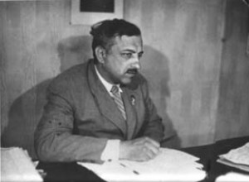
1940-ві роки
У квітні 1941 року в Київській філармонії відбувся великий авторський концерт Лятошинського, який пройшов з великим успіхом. Автор сам продиригував свою Симфонію № 2, танці з опери «Золотий обруч» і сюїту з опери «Щорс» для хору й оркестру.
З початком війни Лятошинського було евакуйовано до Саратова, де вже знаходилась Московська консерваторія, де він продовжив викладацьку роботу. Тоді ж у Саратові організувалася радіостанція «Тарас Шевченко», яка вела свої передачі для партизанського підпілля України. В них постійно брав участь Лятошинський разом із своєю дружиною Маргаритою Царевич.
Центральним твором Лятошинського першої половини 40-х роких став Український квінтет. За цей твір Б. Лятошинському було присуджено Державну премію. На початку 1945-го у зв'язку з 50-річчям композиторові присвоїли звання заслуженого діяча мистецтв УРСР, він був також нагороджений медаллю «За доблесний труд у Великій Вітчизняній війні 1941—1945 рр.».

Slide 9

Повоєнні роки
Влітку 1944 року Лятошинський повернувся на Україну і відразу ж включився у музичне життя Києва. З 1944 і до самої смерті (1968) він жив у будинку письменників Роліт, де встановлено меморіальну дошку композиторові. Лятошинського призначають художнім керівником Української філармонії, він працює музичним консультантом у Радіокомітеті, викладає у Київській консерваторії.
Кінець 40-х — 50-ті роки стали наступним плідним етапом у мистецькій діяльності Лятошинського. В цей період він написав ряд хорових і оркестрових творів, романсів, музику до кінофільмів. Серед найзначніших творів — Симфонія № 3, симфонічна балада «Гражина», «Поема возз'єднання», поема «На берегах Вісли», Концерт для фортепіано з оркестром. Ваговим вкладом в українську хорову творчість повоєнних років стали хори Б. Лятошинського на вірші Т. Шевченка і О. Пушкіна.
Серед останніх творів Б.Лятошинського — симфонії № 4 і № 5, «Слов'янська сюїта» та «Лірична поема».

Slide 10
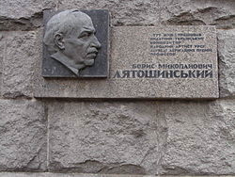
Меморіальна дошка Б. Лятошинському на будинку письменників Роліт у Києві

Slide 11
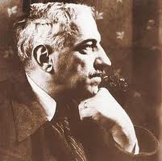
Помер 15 квітня 1968 року, похований на Байковому цвинтарі в Києві (надгробок — бронза; скульптор О. О. Банников, архітектор А. П. Сницарєв; встановлений у 1971 році)

Slide 12
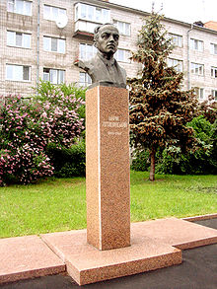
Пам'ятник Б. М. Лятошинському в Житомирі

Slide 13

Композиції, симфонії

